Slide 1
SISTEMAS DE GERAÇÃO RENOVÁVEIS DE ENERGIA ELÉTRICA
Dr. Luciano Schuch
Aula 1
Schuch.prof@gmail.com

Slide 2

Ementa
SISTEMAS DE GERAÇÃO RENOVÁVEIS DE ENERGIA ELÉTRICA
Unidade 1 – Panorama energético;
Unidade 2 – Sistemas de geração fotovoltaico
Unidade 3 – Sistemas de geração baseados em célula de combustível /hidrogênio
Unidade 4 – Sistemas de geração eólica
Unidade 5 – Pequenas centrais hidroelétricas
Unidade 6 – Grupo motor-gerador
Unidade 7 – Outras fontes renováveis de energia elétrica

Slide 3




Ementa
SISTEMAS DE GERAÇÃO RENOVÁVEIS DE ENERGIA ELÉTRICA
Prof. Schuch – Panorama energético;
Profs. Schuch e Renes – PV
Prof. Renes – Célula de combustível
Prof. Humberto – Eólica
Prof. Robinson – PCH
Prof. Fabio – Motor-gerador
Prof. Schuch – Outras fontes
Prof. Robinson
Prof. Fabio
Prof. Humberto
Prof. Renes

Slide 4
Forma de Avaliação
Média Aritmética das notas de cada unidade da disciplina;
Cada professor define os instrumentos de avaliação;
Unidade 1 - Panorama energético;
- Desenvolvimento de uma introdução (da dissertação ou da tese)
- Fontes primária de energia;
- Geração e consumo de energia elétrica;
- Geração e consumo de energia elétrica renováveis;
- Impactos ambientais, sociais e econômicos;
- Cenários futuros;

Slide 5


Introdução
Global energy demand is set to grow by 37% by 2040 in our central scenario.
By 2040, the world’s energy supply mix divides into four almost-equal parts: oil, gas, coal and low-carbon sources
While coal is abundant and its supply secure, its future use is constrained by measures to tackle pollution and reduce CO2 emissions
Energy efficiency is a critical tool to relieve pressure on energy supply
1 -INTERNATIONAL ENERGY AGENCY (IEA). World Energy Outlook. 2014.
Prof. Dr. Luciano Schuch

Slide 6
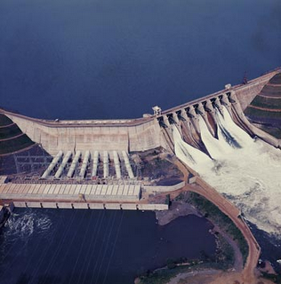
Introdução
Renewable energy technologies, a critical element of the low-carbon pillar of global energy supply, are rapidly gaining ground, helped by global subsidies amounting to $120 billion in 2013.
Globally, wind power accounts for the largest share of growth in renewables-based generation (34%), followed by hydropower (30%) and solar technologies (18%)
O número de pessoas sem acesso à eletricidade: 1,3 bilhões, cerca de 20% da população do mundo.
1 -INTERNATIONAL ENERGY AGENCY (IEA). World Energy Outlook. 2014.
Prof. Dr. Luciano Schuch

Slide 7
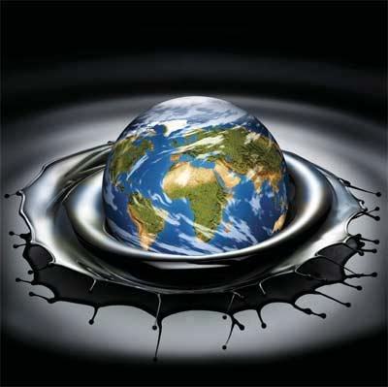
Introdução
Nove em cada dez tecnologias capazes de poupar energia e diminuir as emissões de CO2 não atingem os objetivos de implementação. Algumas das tecnologias com maior potencial são as que têm menos progredido.
tecnologia de captação e armazenamento de carbono (CCS);
energias eólica marítima
solar de concentração
Os combustíveis fósseis mantêm-se predominantes e a sua procura continua a crescer.
os investimentos realizados hoje vão determinar o sistema de energia existente em 2050; por conseguinte, a insuficiente progressão das energias limpas torna-se alarmante.
1 -INTERNATIONAL ENERGY AGENCY (IEA). Energy Technology Perspectives 2012.
Prof. Dr. Luciano Schuch

Slide 8
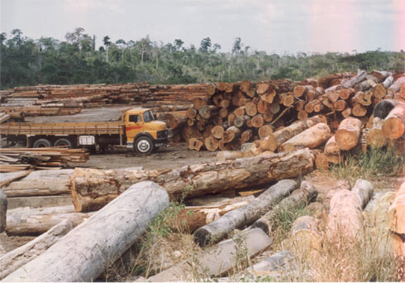
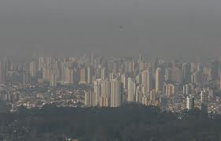
Introdução
Subsídios aos combustíveis fósseis em 2012 eram sete vezes superiores aos apoios concedidos às energias renováveis
o novo sistema deverá ser mais integrado e complexo, apoiando-se mais fortemente na geração distribuída.
1 -INTERNATIONAL ENERGY AGENCY (IEA). Energy Technology Perspectives 2012.
Prof. Dr. Luciano Schuch

Slide 9
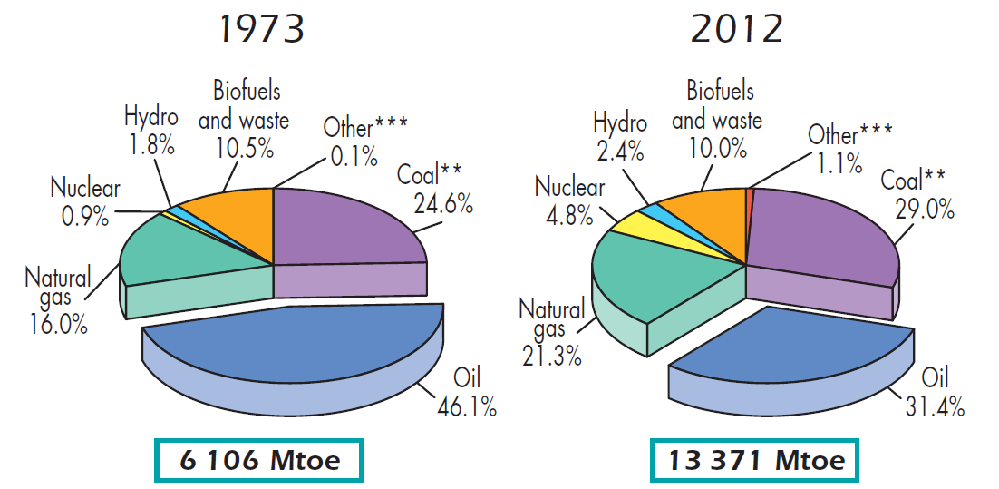
Introdução
Panorama Mundial Energético³ – Fonte primária
3 -INTERNATIONAL ENERGY AGENCY (IEA). Key World Energy Statistics, 2014.
Prof. Dr. Luciano Schuch

Slide 10
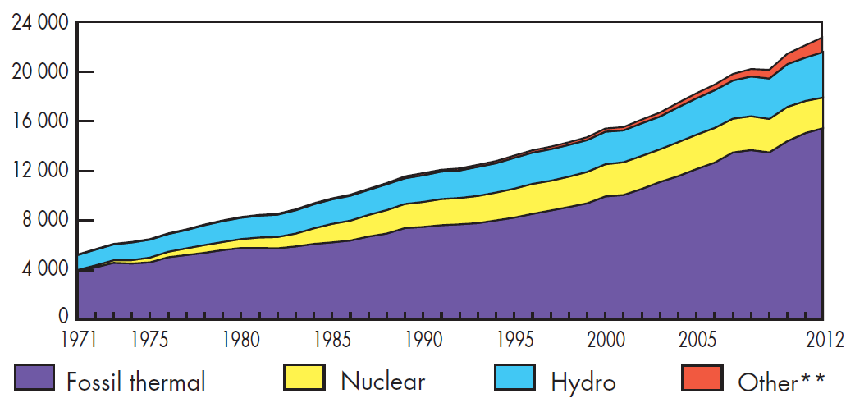
Introdução
Geração de Energia Elétrica no Mundo³
Prof. Dr. Luciano Schuch

Slide 11
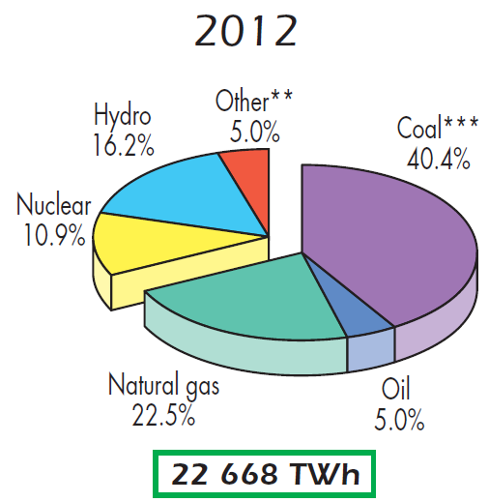
Introdução
Geração de Energia Elétrica no Mundo³
Prof. Dr. Luciano Schuch

Slide 12
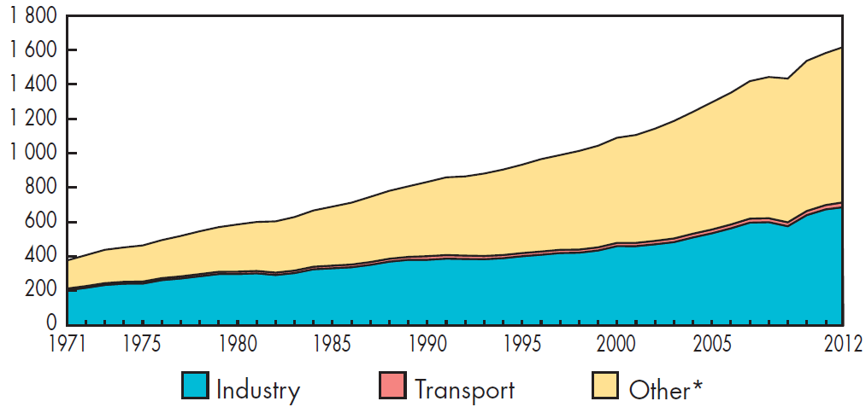
Introdução
Consumo de Energia Elétrica no Mundo³
Prof. Dr. Luciano Schuch

Slide 13
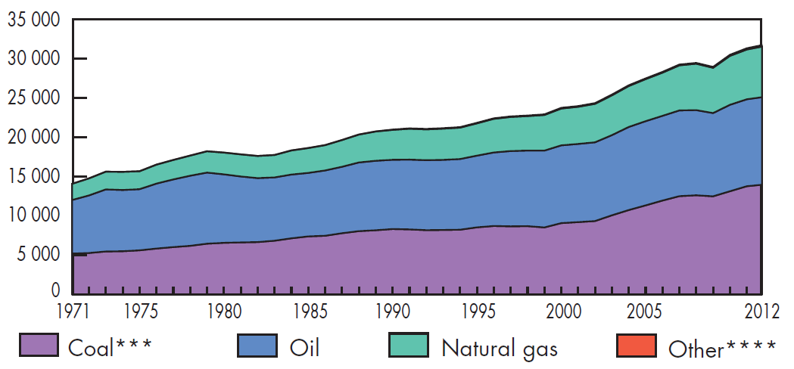
Introdução
Emissão de CO₂ no mundo³.
Prof. Dr. Luciano Schuch

Slide 14
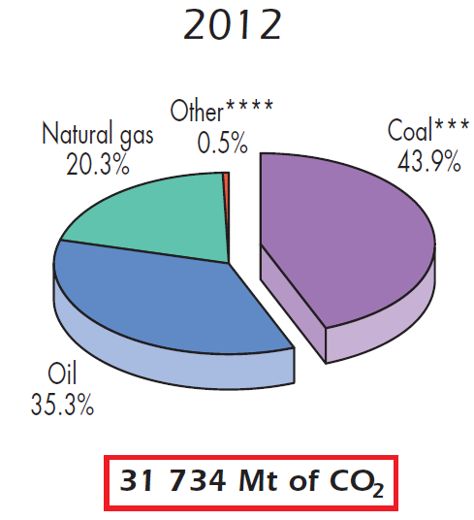
Introdução
Emissão de CO₂ no mundo³.
Prof. Dr. Luciano Schuch

Slide 15
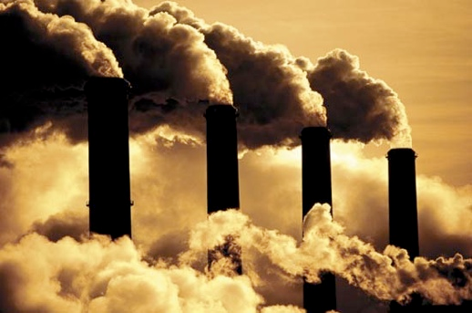
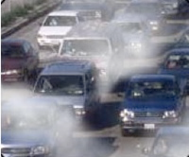

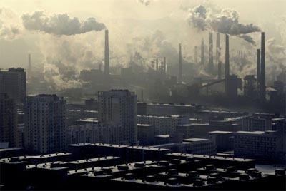
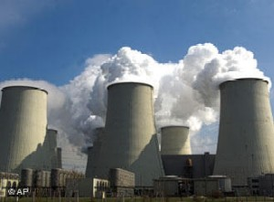
Introdução
Que energia queremos?
Que mundo queremos?

Slide 16
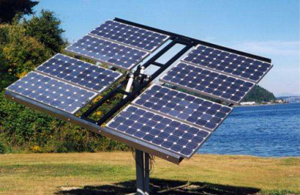
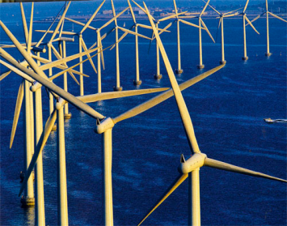
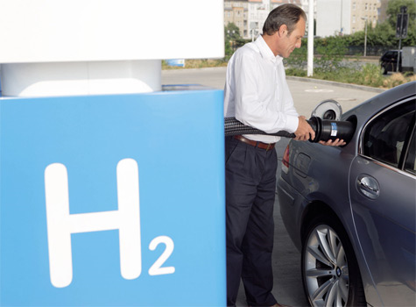

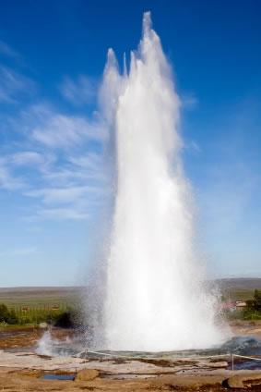
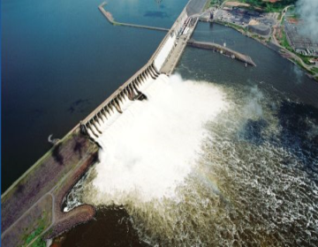
Introdução
Principais fontes de Energia Renováveis
Energia Solar
Energia Eólica
Energia Hídrica
Biomassa
Energia Geotérmica
Hidrogênio/Célula de combustível

Slide 17
Panorama Energético Nacional
Destaques:
A produção de eletricidade a partir da fonte eólica alcançou 12.210 GWh em 2014, aumento de 85,6%. Potência instalada expandiu 122,0% (4.888 MW )
A geração de energia elétrica atingiu 590,5 TWh, 3,4% superior ao de 2013
A geração elétrica não renováveis representou 26,9% do total nacional, contra 23,3% em 2013.
As fontes renováveis representam 74,6% da oferta interna de eletricidade no Brasil
Capacidade total instalada de geração de energia elétrica do Brasil alcançou 133.914 MW, acréscimo de 7.171 MW.
Na expansão da capacidade instalada:
Centrais hidráulicas contribuíram com 44,3%
Centrais térmicas responderam por 18,1%
Usinas eólicas e solares pelos 37,6%.
Hidroelétrica de Itaipu
-20 geradoras de 700 MW cada
Potência instalada 14.000 MW.
Em 2014 produziu 88 000 GWh
Fonte: Balanço Energético Nacional 2015: Ano base 2014 / Empresa de Pesquisa Energética. – Rio de Janeiro : EPE.

Slide 18
Panorama Energético Nacional
Destaques:
A produção nacional de petróleo cresceu 11% em 2014, atingindo a média de 2,25 milhões de barris diários, dos quais 93% são de origem marítima.
A demanda de carvão vapor para geração de energia elétrica aumentou em 9,4%
Na geração térmica a gás natural houve um acréscimo de 17,5%. O gás natural destinado à geração de energia elétrica alcançou na média 51,7 milhões m³/dia, representando um aumento de 20,9%.
Fonte: Balanço Energético Nacional 2015: Ano base 2014 / Empresa de Pesquisa Energética. – Rio de Janeiro : EPE.

Slide 19
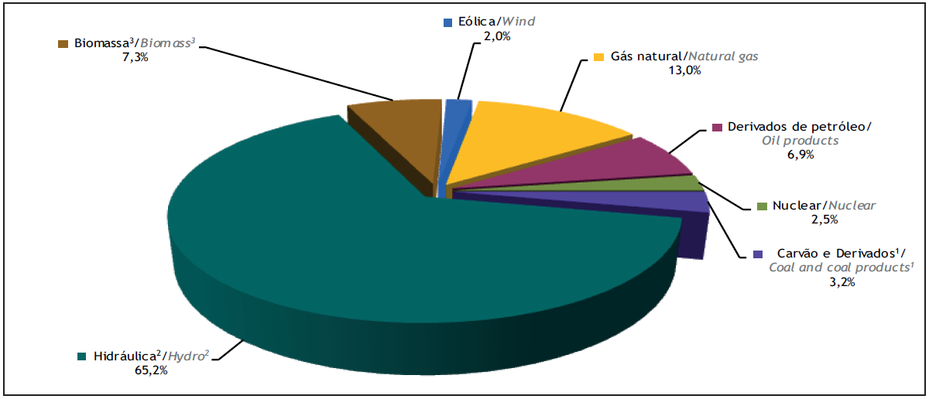
Panorama Energético Nacional
Oferta Interna de Energia Elétrica
Fonte: Balanço Energético Nacional 2011: Ano base 2010 / Empresa de Pesquisa Energética. – Rio de Janeiro : EPE, 2011.

Slide 20
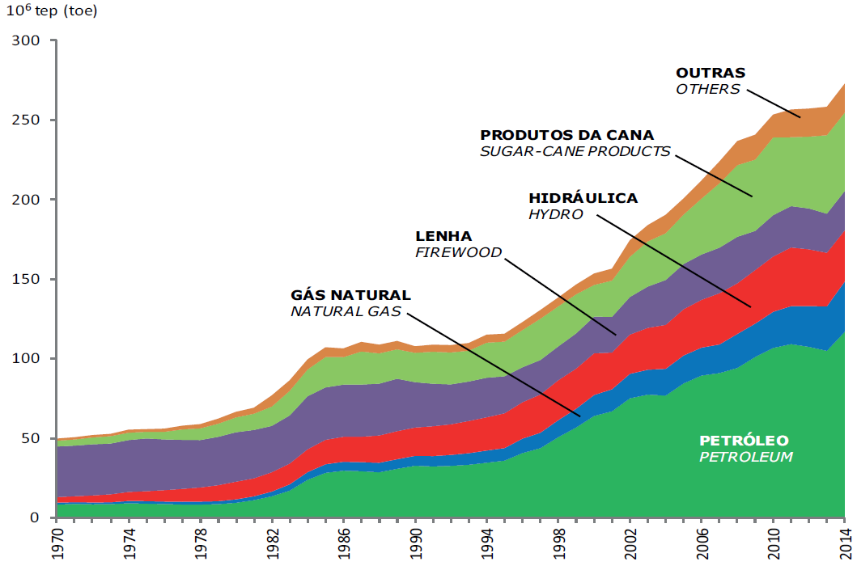
Panorama Energético Nacional
Produção de Energia Primária
Fonte: Balanço Energético Nacional 2011: Ano base 2010 / Empresa de Pesquisa Energética. – Rio de Janeiro : EPE, 2011.

Slide 21
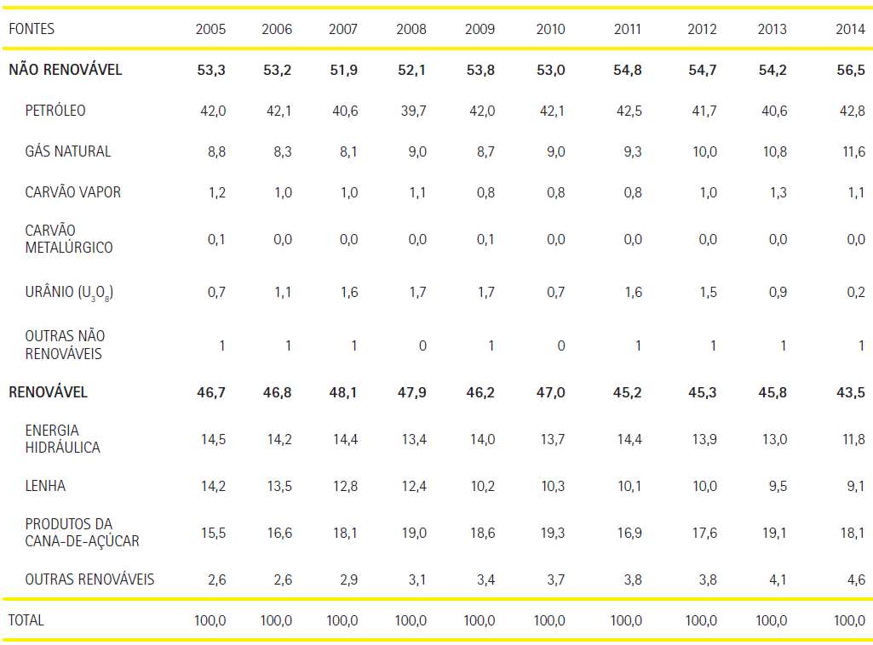
Panorama Energético Nacional
Produção de Energia Primária

